Slide 1



TRƯỜNG TIỂU HỌC HÒA NGHĨA
CHÀO MỪNG
QUÝ THẦY, CÔ GIÁO VỀ DỰ GIỜ THĂM LỚP
Môn: Tiếng Việt Lớp 1
Giáo viên: Phạm Thị Mai Hưng

Slide 2
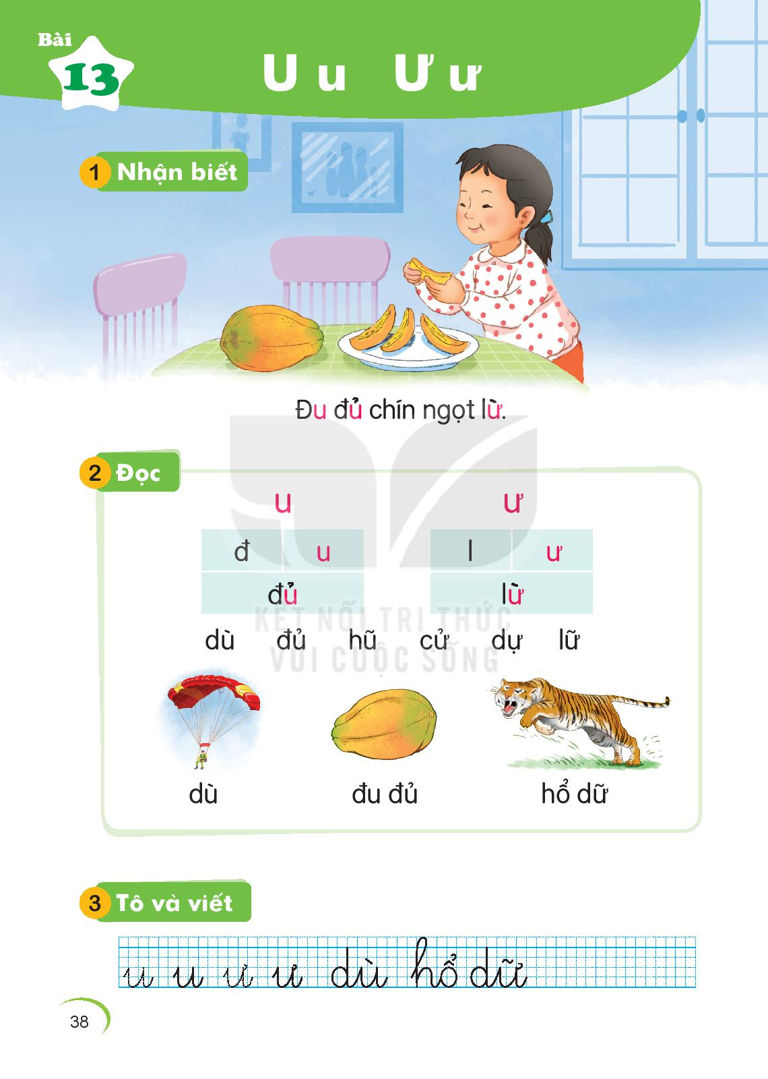

Slide 4

u
Ư

Slide 5
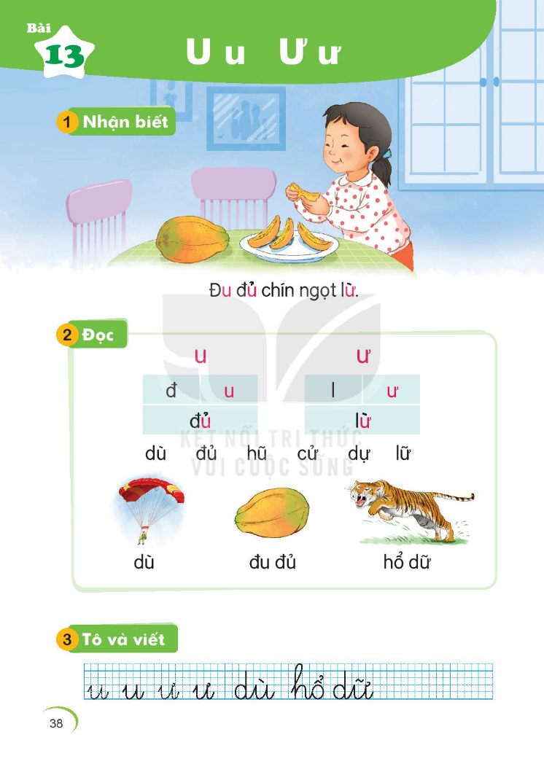

Slide 6



Slide 7


Slide 8
